Slide 1
Срібна доба російської поезії
Підготувала: Голуб Маргарита

Slide 2
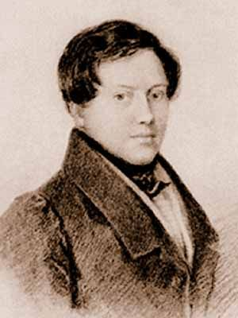
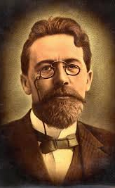
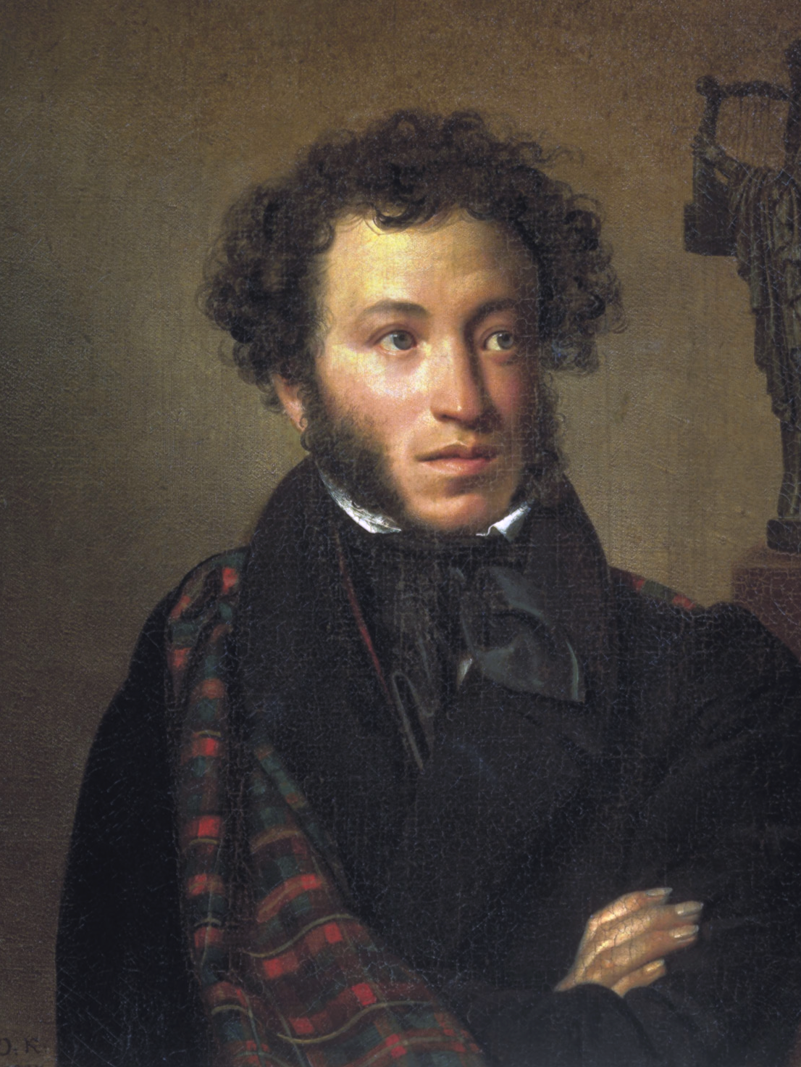
Срібна доба? Золота доба?

Slide 3
Основними ознаками цієї доби є:
посилена увага до особистості, індивідуалістичної і «абсолютно вільної»;
спроби сформулювати новий ідеал життя і новий ідеал світосприйняття;
увага до філософії, що пояснює таємниці буття (О. Блаватська); — підвищений містицизм мислення, відчутгів;
зневага до благополуччя і комфортності особистого життя;
абсолютна свобода форми.

Slide 4
Покоління
Бальмонтівське (яке народилося в 60-ті та на початку 70-х років XIX ст.);
Блоківське (близько 1880-го року);
Гумільовське (близько 1886 року) ;
Покоління 90-х років, представлене іменами Г. Іванова, Г. Адамовича, М. Цвєтаєвої, Р. Івнева, С. Єсеніна, В. Маяковського, М. Оцупа, В. Шершеневича та багатьох інших.

Slide 5
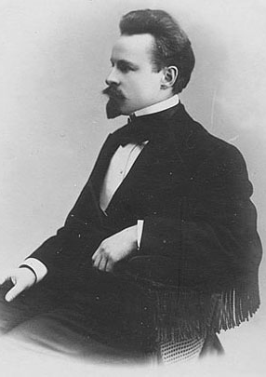
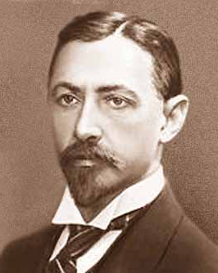
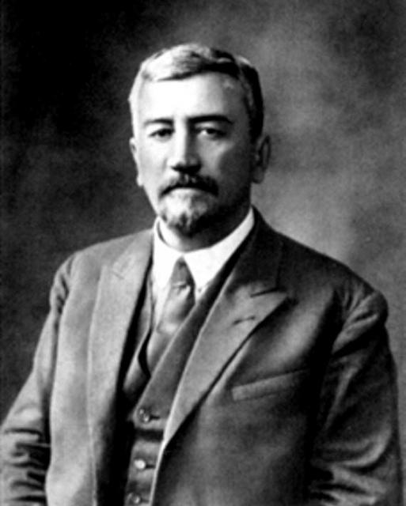
Еміграції
Значна кількість російських письменників змушена була емігрувати за кордон (К. Бальмонт, І. Бунін, О. Купрін, Д. Мережковський, 3. Гіппіус, Саша Чорний та багато інших).

Slide 6




Символізм
Символізм (грецьк. умовний знак, прикмета) — літературний напрям кінця XIX — початку XX століття, основною рисою якого є те, що конкретний художній образ перетворюється на багатозначний символ. Символізм народжується у Франції.
«Скорпіон» (1899-1916) У 1904—09 у видавництві виходив журнал «Веси»

Slide 7
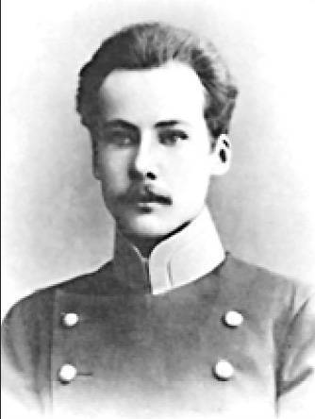
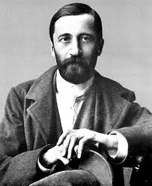
Старші та молодші символісти
До старших символістів, які прийшли в літературу в 1890- ті pp., належать Дмитро Мережковський (їх головний ідеолог), Валерій Брюсов, Костянтин Бальмонт, Федір Сологуб та інші.
Молоді символісти, що вступали в літературу вже на початку XX ст. (Андрій Бєлий, Олександр Блок, В'ячеслав Іванов та інші

Slide 8
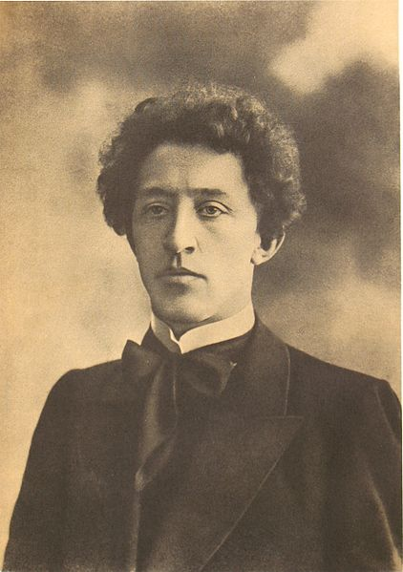
ВЕРБОЧКИ
Мальчики да девочки
Свечечки да вербочки
Понесли домой.
Огонечки теплятся,
Прохожие крестятся,
И пахнет весной.
Ветерок удаленький,
Дождик, дождик маленький,
Не задуй огня!
В Воскресенье Вербное
Завтра встану первая
Для святого дня.
О. Блок

Slide 9
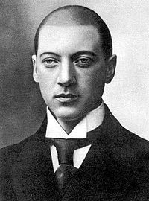
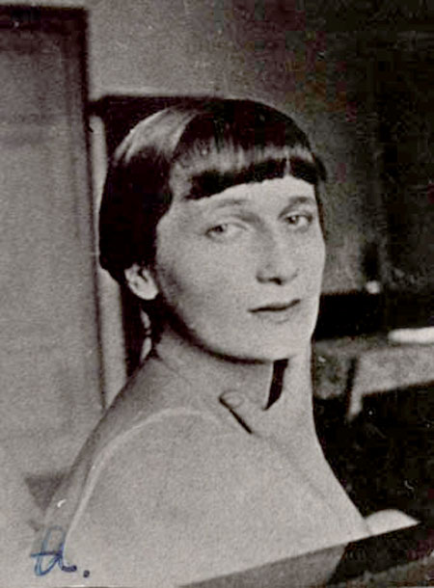
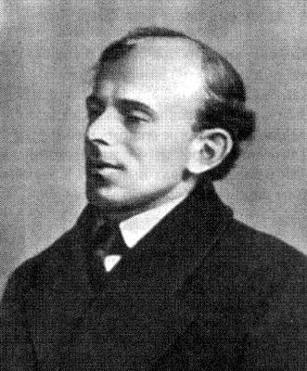
Акмеїзм
Акмеїзм — модерністська течія в російській поезії 1910-х років, що об'єднала Миколу Гумільова, Анну Ахматову, Осипа Мандельштама, Сергія Городецького, Георгія Іванова, Михайла Зінкевича, Григорія Нарбута і «співчуваючих» Михайла Кузьміна, Бориса Садовського та інших митців

Slide 10
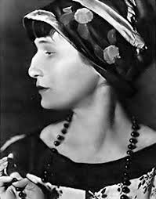
Песня мира
Качаясь на волнах эфира,
Минуя горы и моря,
Лети, лети голубкой мира,
О песня звонкая моя!
И расскажи тому, кто слышит,
Как близок долгожданный век,
Чем ныне и живет и дышит
В твоей отчизне человек.
Ты не одна — их будет много.
С тобой летящих голубей,—
Вас у далекого порога
Ждет сердце ласковых друзей.
Лети в закат багрово-алый,
В удушливый фабричный дым,
И в негритянские кварталы,
И к водам Ганга голубым.
Анна Ахматова

Slide 11
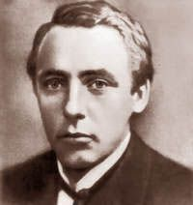
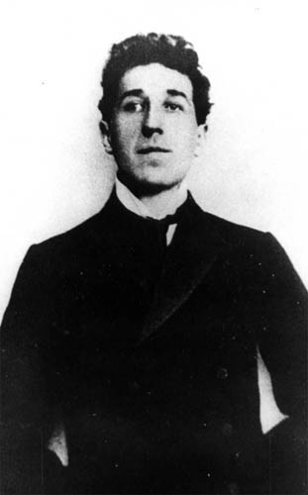
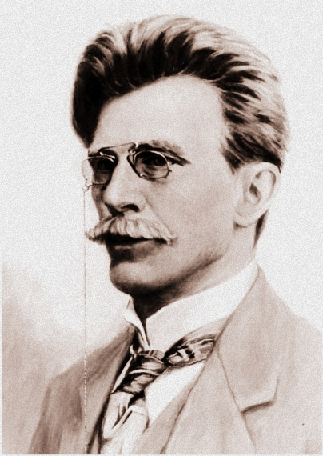
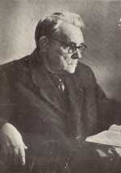
Футуризм
Футуризм (від лат. — майбутнє) — авангардистська течія в літературі й мистецтві 10-30-х років XX століття. Батьківщиною футуризму була Італія
Футуризм у Росії складався із чотирьох угруповань:
«Гілея», або кубофутуристи, — В. Хлебников, Д. і М. Бурлюки, В. Маяковський, В. Каменський, О. Гуро, О. Кручених, Б. Лівшиц;
«Асоціація егофутуристів» — І. Сєверянін, І. Ігнатьєв, К. Олімпов, В. Гнєдов;
«Мезонін поезії» — В. Шершеневич, Р. Івнев, С. Третьяков, Б. Лавреньов;
«Центрифуга» — С. Бобров, Б. Пастернак, М. Асеев, Божидар.

Slide 12
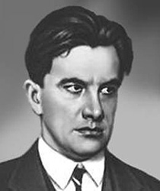
А ВЫ МОГЛИ БЫ?
Я сразу смазал карту будня,
плеснувши краску из стакана;
я показал на блюде студня
косые скулы океана.
На чешуе жестяной рыбы
прочел я зовы новых губ.
А вы
ноктюрн сыграть
могли бы
на флейте водосточных труб?
1913
Володимир Маяковський

Slide 13
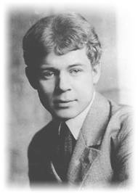
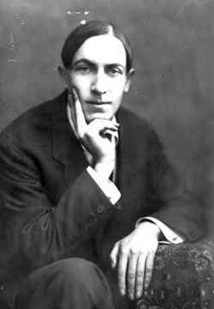
Імажиністи
імажизм (від франц. «образ») виник в Англії напередодні Першої світової війни і проіснував до середини 20-х років XX ст. Імажисти та імажиністи проголосили образ самоціллю творчості. Вони до певної міри нехтували змістом твору.
С. О. Єсенін (пізніше), А. Б. Марієнгоф, В. Г. Шершеневич, В. Грузинов, Рюрік Івнєв (Михайло Олександрович Ковальов).

Slide 14
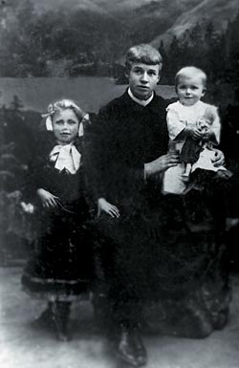
Сергій Єсенін
«Вірші — з 8 років. Навчався багато, але нічого не закінчив»
2576 Єсенін — астероїд, названий на честь цього чоловіка.

Slide 15
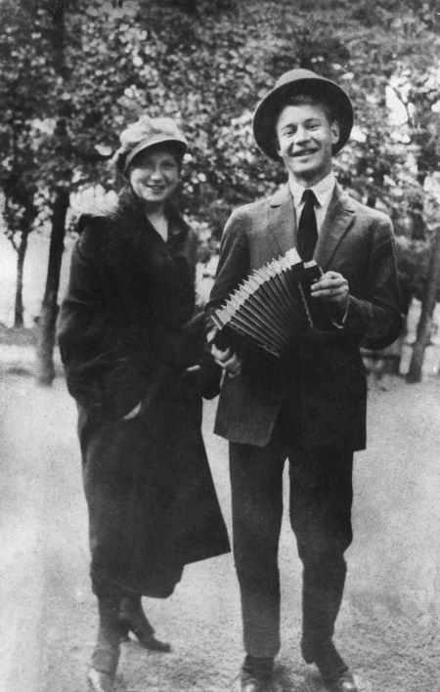
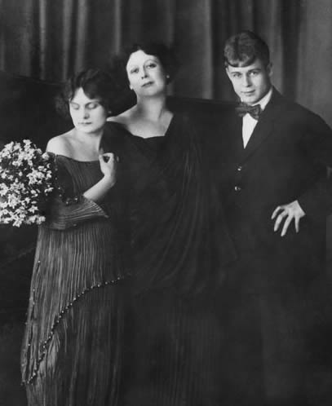

Slide 16
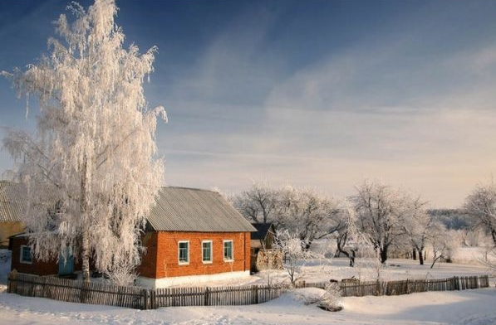
Белая береза

